Slide 1
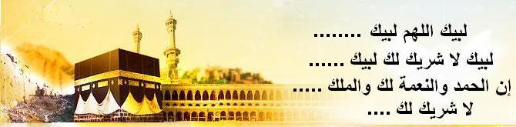
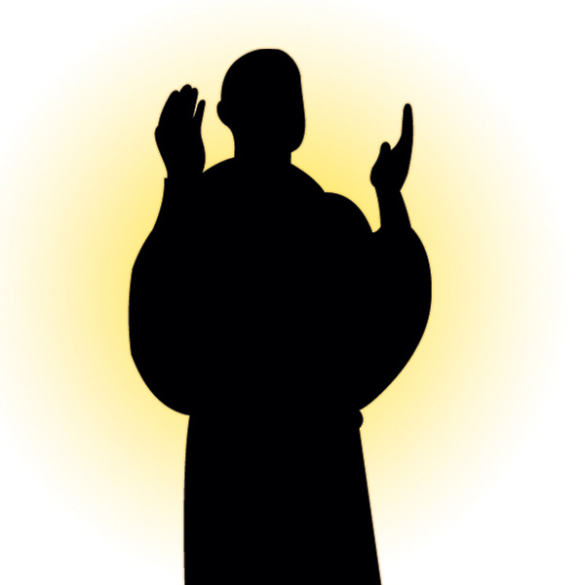
Sekilas tentang Ibadah Haji
Hatta Syamsuddin
KAJIAN IKADI SRAGEN
AHAD, 14 NOVEMBER 2010

Slide 2
Arti Haji
هو قصد مكة، لان عبادة الطواف، والسعي والوقوف بعرفة، وسائر المناسك، استجابة لامر الله، وابتغاء مرضاته
Mengunjungi Makkah untuk melakukan ibadah Thowaf, Sa’iy, Wuquf di Arofah dan Segenap manasik (peribadatan) lainnya, dalam rangka memenuhi panggilan Allah dan mencari keridhoan-Nya

Slide 3
Kewajiban Ibadah Haji
وَأَتِمُّوا الْحَجَّ وَالْعُمْرَةَ لِلَّهِ
Dan sempurnakanlah ibadah haji dan `umrah karena Allah. (QS Al Baqoroh 194)
Dari ayat di atas, Syafi’iyah dan Hanabilah mengatakan : Umroh (juga) wajib

Slide 4
Fadhilah Ibadah Haji
من حج فلم يرفث ولم يفسق رجع كيوم ولدته أمه
Dari Abu Hurairah RA, Nabi SAW bersabda: "Siapa saja yang menunaikan ibadah haji, lalu tidak rafats (melontarkan ucapan-ucapan yang kotor) dan tidak berbuat fasik (melakukan perbuatan-perbuatan dosa), ia telah kembali bebas dari segala dosanya sebagaimana saat ia dilahirkan oleh ibunya." (HR. Bukhari )

Slide 5
Jenis Pelaksanaan Ibadah Haji
فعن عائشة رضي الله عنها قالت: خرجنا مع رسول الله صلى الله عليه وسلم عام حجة الوداع. فمنا من أهل بعمرة، ومنامن أهل بحج وعمرة، ومنا من أهل بالحج.
Dari Aisyah ra : Kami keluar bersama Rasulullah SAW pada tahun haji wada, maka sebagian dari kami ada yang berniat umroh, ada yang berniat haji dan umroh, dan ada yang berniat haji.

Slide 6
1. Haji Qiron
معنى القران : أن يحرم من عند الميقات بالحج والعمرة معا.
ويقول عند التلبية: " لبيك بحج وعمرة ”.وهذا يقتضي بقاء المحرم على صفة الاحرام إلى أن يفرغ من أعمال العمرة والحج جميعا.
Yaitu berihrom pada miqot dan meniatkan untuk haji dan umroh secara bersamaan. Niatnya : “ Labbaika bi haj wa umroh “

Slide 7
2. Haji Tamattu’
معنى التمتع: هو الاعتمار في أشهر الحج، ثم يحج من عامه الذي اعتمر فيه. وسمي تمتعا، للانتفاع بأداء النسكين في أشهر الحج، في عام واحد، من غير أن يرجع إلى بلده.
Yaitu berumroh terlebih dahulu pada bulan-bulan haji, lalu berhaji pada tahun itu juga tanpa pulang terlebih dahulu ke negerinya

Slide 8
3. Haji Ifrod
معنى الافراد: والافراد أن يحرم من يريد الحج من الميقات بالحج وحده، ويقول في التلبية: " لبيك بحج “
Ifrod : berihrom dengan meniatkan haji saja sejak dari miqot, dan meniatkan dalam talbiyah : “ labbaika bi hajjin “

Slide 9
Perbedaan Mendasar
Perbedaan Niat
Kewajiban Hadyu / Dam ( Tamattu’ dan Qiron ) berupa minimal menyembelih kambing atau berpuasa 10 hari ( 3 hari di hari-hari haji, dan 7 hari di kampungnya)
Tahallul sebelumnya ( Tamattu’)
Sa’I dua kali pada Tamattu’ , dan sekali pada Qiron dan Ifrod

Slide 10
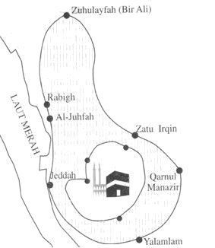
Miqot Haji Makany
Dzulhulaifah ( Bir Ali) bagi orang yang menuju Makkah dari Madinah (450 Km dari Makkah).
Juhfah bagi penduduk Syam (87 Km).
Rabigh bagi penduduk Mesir, Syria dan orang yang melaluinya.
Qornul Manajil bagi penduduk Najd ( 94 Km dari Makkah).
Yalamlam bagi penduduk Yaman dan orang-orang yang melaluinya (54 Km dari Makkah).
Dzatu Irqin bagi penduduk Irak (94 Km dari Makkah)

Slide 11
Miqot Haji Jeddah ?
Keputusan Fatwa MUI Tahun 1980 dikukuhkan lagi Tahun 1981
Fatwa Ibnu Hajar Al Haitami Mazhab Hanafi dan Maliki : jamaah haji yang melewati dua miqot dapat memulai ihramnya dari miqat kedua.
Masalah miqat termasuk ijtihadi sebagaimana Umar Bin Khottab menetapkan Zatu Irqin sebagai miqot bagi jamah haji dari arah Iraq.
Nuruddin Atar meletakkan Jeddah dalam garis miqot yang sudah ditegaskan para Fuqaha.
Fatwa Mahkamah Syariah Negara Qatar. Imam Ishak dalam Kitab Muhazzab dan syarahnya oleh Imam Nawawy menjelaskan bolehnya mengambil miqat dari mana saja asal mencukupi 2 marhalah dari Makkah. 1 marhalah = 45 km sedangkan jarak Jedah - Makkah 95 km. (Syarah Muhazzab juz 8 hal.220).
Keselamatan jamaah untuk menghindari masyaqah.

Slide 12
Adab sebelum berihrom
An-Nadhofah
At-Tajarrud
At-Tatoyyub
Sholat dua rekaat

Slide 13
Larangan saat berihrom
والاصل في تحريم هذه الاشياء، قول الله تعالى: (فمن فرض فيهن الحج فلا رفث ولا فسوق ولا جدال في الحج).
Berjimak dan hal-hal yang mengarah padanya
Melakukan perbuatan Maksiat, berkata keji
Berselisih dengan teman atau yang lainnya
Memakai kain yang dijahit
Memakai penutup kepala
Memakai sepatu dan yang semacamnya
Memakai wangi-wangian dan yang semacamnya
Berburu dan membunuh, merusak tanaman
Menikah atau menikahkan
Memotong Kuku dan mencukur rambut

Slide 14
Thowaf
Ragamnya : Thowaf Qudhum, Ifadhoh dan wada’
Dalam kondisi thoharoh
Dimulai dengan menghadap / isyarat pada rukun hajar aswad dg basmalah dan bertakbir
Memberi isyarat atau menyentuh setiap melewati rukun yamani
Mencium Hajar Aswad
Sunnah Idthiba’, dan Raml ( mempercepat langkah di tiga putaran awal)
Memperbanyak doa
Selesai sholat dua rekaat di belakang maqom ibrahim

Slide 15
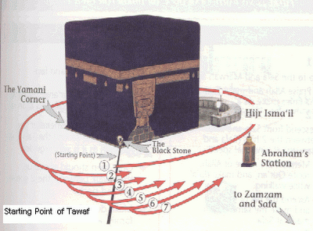
Thowaf

Slide 16
Sa’I antara shofa marwah
1 - أن يكون بعد طواف.
2 - وأن يكون سبعة أشواط.
3 - وأن يبدأ بالصفا ويختم بالمروة.
4 - وأن يكون السعي في المسعى، وهو الطريق الممتد بين الصفا والمروة
Dilakukan setelah Thowaf
Dilakukan Tujuh putaran
Dimulai dari Shofa dan di Akhiri di Marwah
Sa’I dalam jalur lintasan khusus Sa’I antara shofa dan marwah

Slide 17
Inti Amaliyah Haji (8-13 Dzulhijjah)

Slide 18
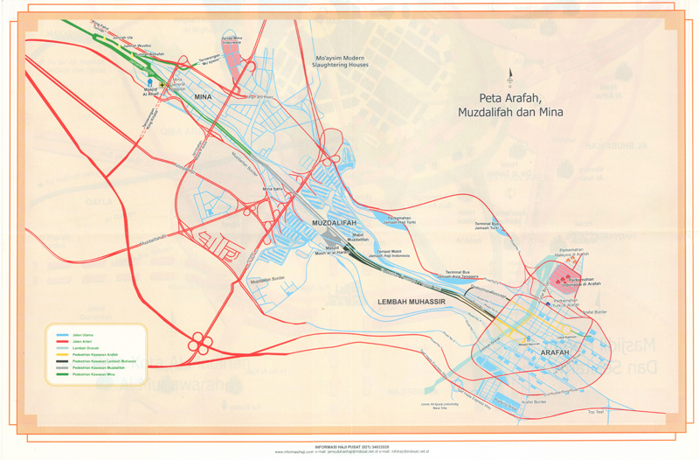
Peta Arofah, Muzdalifah dan Mina

Slide 19
Amal Hari Tarwiyah ( 8 Dzulhijjah)
يحرم من أراد الحج ممن حل من عمرته ويذهب هو ومن كان قارنا إلى منى، والسنة أن يصلي بمنى الصلوات الخمس، وأن يبيت بها هذه الليلة - وهي ليلة التاسع من ذي الحجة
Berihrom dari tempatnya di Makkah,
Berangkat menuju Mina ,
Sunnah Menjalankan sholat lima waktu disana,
Menginap pada malam 9 dzulhijjah

Slide 20
Amal Hari Arofah ( 9 Dzulhijjah)
Sunnah Tidak keluar dari Mina menuju Arafat kecuali setelah Matahari terbit, dan tidak masuk Arofah kecuali setelah tergelincirnya Matahari (tengah hari)
Sholat Dhuhur dan Ashar dengan Jamak , didahului khotbah sebelumnya
Wukuf di Arofat, di atas kendaraan lebih utama, di tengah padang pasir lebih utama
Berdiri, menghadap kiblat, dan memperbanyak doa

Slide 21
Mabit di Muzdalifah
Setelah matahari terbenam, keluar dari arofat menuju Muzdalifah dengan tenang dan khusyuk
Sholat Maghrib dan Isya dengan Jamak
Sunnah tidak keluar dari Muzdalifah kecuali setelah sholat shubuh,
Mengambil 7 batu kecil di muzdalifah untuk jumroh aqobah, boleh juga disembarang tempat ( Mina)

Slide 22
Amal Yaumu Nahr (10 Dzulhijjah)
Sampai di Mina melempar Jumroh Aqobah (yang paling dekat dengan Mekkah) 7 kali dengan takbir
Menyembelih sembelihan ( jika ada)
Bercukur ( Halq atau Qoshr)
Kembali ke Mekkah untuk Thowaf Ifadhoh, dan Sa’I bagi yang Tamattu’ atau Qiron dan Ifrod yang belum Sa’I saat Thowaf Qudum (bisa diakhirkan setelah dari Mina)
Tahallul

Slide 23
Mabit di Mina (11,12,13 Dzulhijjah
Melempar tiga jamarot ( ula, wustho dan aqobah) sunnah setelah tergelincir matahari.
Setiap satu jumroh tujuh lemparan dengan bertakbir
Sunnah setiap usai satu jumroh berdoa menghadap ke arah ka’bah
Bagi yang udzur boleh diwakilkan yang lainnya

Slide 24
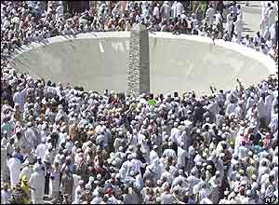
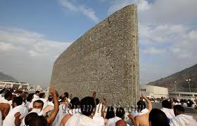
Jamarot sebelum dan sesudah 2005

Slide 25
Thowaf Wada’
Dilakukan sesaat setelah akan meninggalkan Mekkah
Tidak berlaku bagi Ahli Makkah
Keringanan bagi wanita haidh dan hamil
Tidak memakai sunnah Raml

Slide 26
اللهم اجعله حجا مبرورا و سعيا مشكورا و ذنبا مغفورا

